Slide 1
웹어플리케이션보안
91317036 서규현
91316941 류현호

Slide 2
목표
1. 게시판
2.실시간 채팅
3.외부 웹페이지 검색 기능

Slide 3
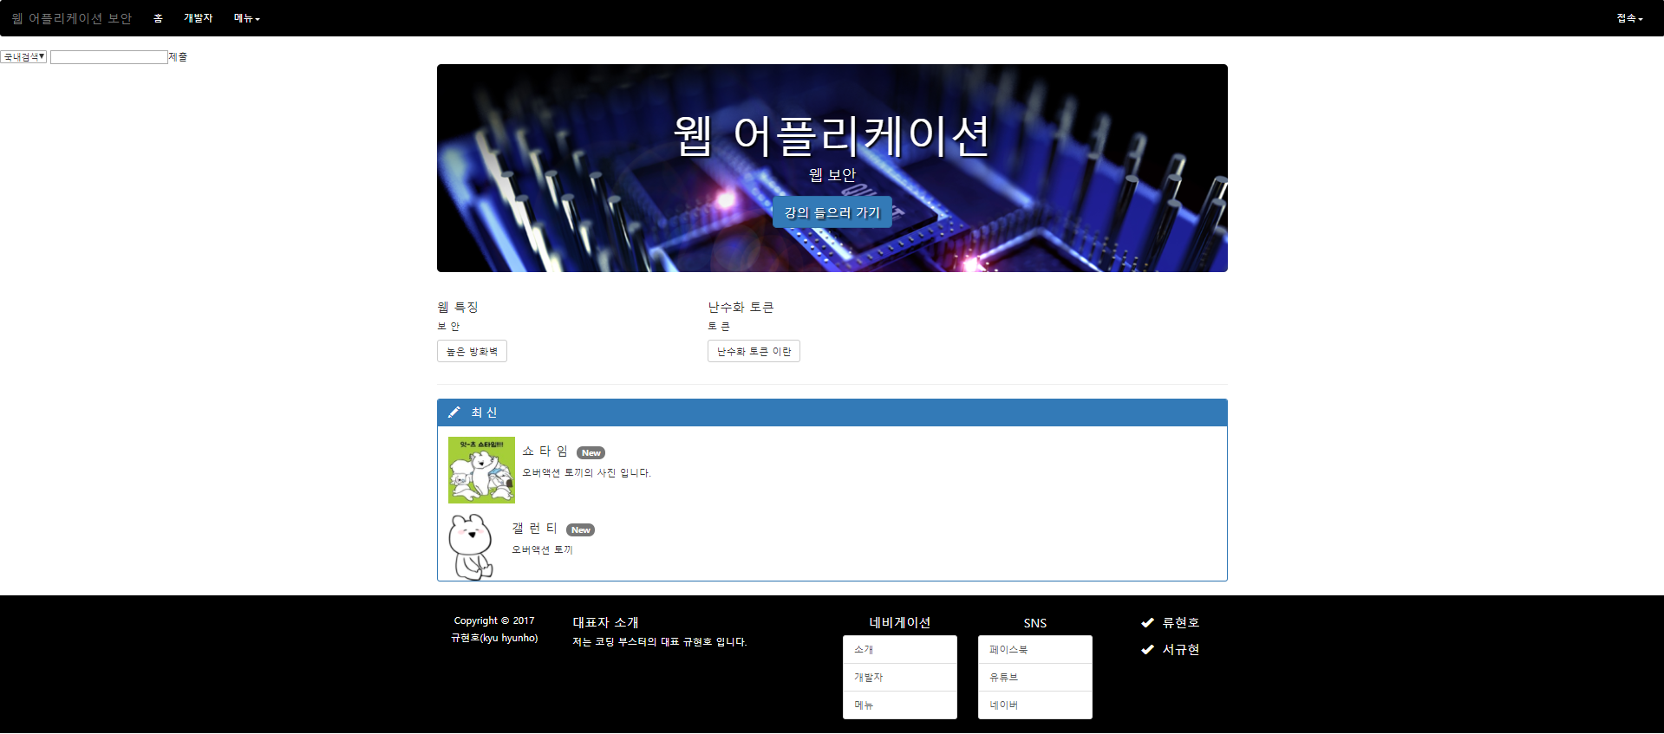
홈 화면

Slide 4
모달

Slide 5
개발자 홈

Slide 6
메뉴 미디어 재생

Slide 7
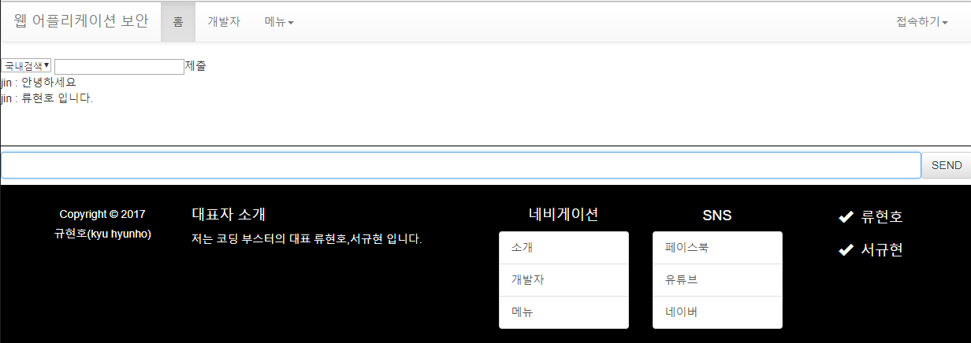
실시간 채팅

Slide 8
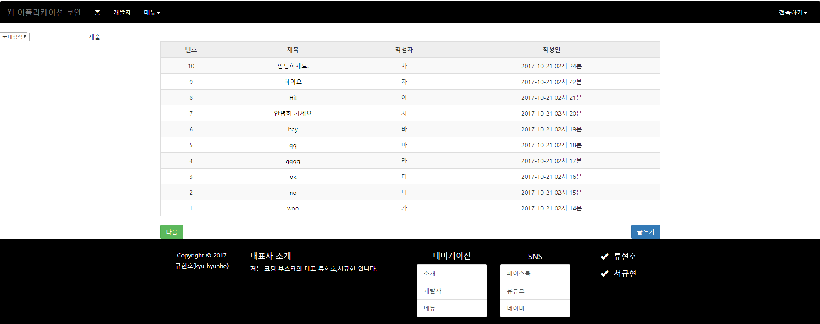
메뉴 3 (게시판)

Slide 9
검색창

Slide 10
로그인 창

Slide 11
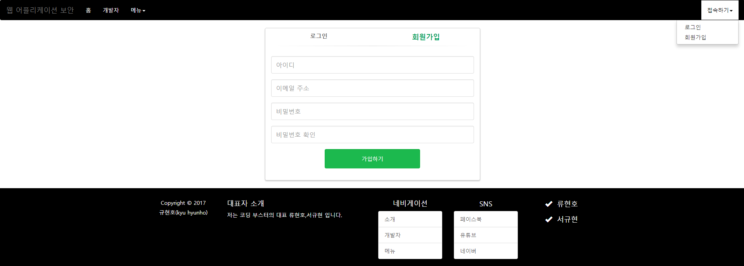
회원가입 창

Slide 12
감사합니다

